Slide 1
Sumário
Apresentação do curso.
Sistema climático. A atmosfera da Terra. Composição. Estrutura vertical média.
Aula 1/2
Pedro Miranda (pmmiranda@fc.ul.pt) 8.3.38
Skype: pedro.m.a.miranda

Slide 2
Meteorologia
Bibliografia
Miranda PMA, 2009, Meteorologia e Ambiente, 2ª ed., Univ Aberta.
Miranda PMA, 2017, Introdução à Meteorologia, fenix/teams.
Wallace and Hobbs, 2006, Atmospheric Science and Introductory Survey, 2ª ed.
Exercícios
Diagramas
Exames resolvidos (no mesmo modelo)
Protocolo
Contactos:
pmmiranda@fc.ul.pt 8.3.38
Skype: pedro.m.a.miranda

Slide 3
Estrutura semanal do curso
2 teóricas
1 TP
1 PL
4 horas (em vez de 3+1.5)
Dúvidas: 8.3.38 ou skype

Slide 4
Previsão

Slide 5
Avaliação: detalhes na próxima semana
Teste 1: 31 de Outubro
Teste 2: 13 de Dezembro
Exame1: Parte 1 (teste 1)+ Parte 2 (teste 2)=80%
Exame2: Parte 1 (teste 1)+ Parte 2 (teste 2)=80%
Se fizerem o(s) teste(s) podem melhorar a nota nos dois exames (num ou nos dois)
1 trabalho (20%) a preparar nas PL usando PYTHON
O trabalho só será considerado se elevar a nota.

Slide 6
Programa (índice das folhas)
1. Conceitos básicos
2. Transformações isobáricas do ar húmido
3. Processos adiabáticos do ar húmido
4. Estratificação e movimento vertical
5. Radiação na atmosfera: conceitos básicos
6. O movimento atmosférico
7. Vento em regime estacionário
8. Geometria do escoamento horizontal: vorticidade e divergência
9. A estrutura vertical do escoamento atmosférico
10. A circulação global
11. Sistemas de observação
12. Sistemas meteorológicos nas latitudes médias
13. Meteorologia satélite
14. Meteorologia Radar
15. Previsão numérica do tempo

Slide 7
Séries de exercícios não resolvidos
Termodinâmica do ar
Processos isobáricos do ar húmido
Processos adiabáticos do ar húmido
Instabilidade estática
Introdução à dinâmica
Escoamento estacionário
Geometria do escoamento
Estrutura vertical do escoamento
Circulação

Slide 8
Massa da Terra ≈ 6×10²⁴ kg
Massa da atmosfera ≈5×10¹⁸ kg (1/1 000 000)
Massa do oceano ≈1.4×10²¹ kg (1/4 000)
No entanto, o ambiente físico junto da superfície é determinado pela atmosfera e (em menor grau) pelo oceano

Slide 9
Composição da Homosfera (z<100 km)

Slide 10
Ar
Na homosfera as proporções de $N_{2}, O_{2}, Ar$ são aproximadamente constantes. As concentrações de $H_{2}O$ são muito variáveis. Os outros compostos contribuem com muito pouca massa.
Vamos chamar AR SECO à mistura em proporções constantes que se observa na Homosfera.
Vamos chamar AR HÚMIDO à mistura em proporções variáveis de ar seco e água. O ar húmido pode ser monofásico (só contém vapor) ou pode ser uma mistura heterogénea (vapor+líquido+sólido)

Slide 11
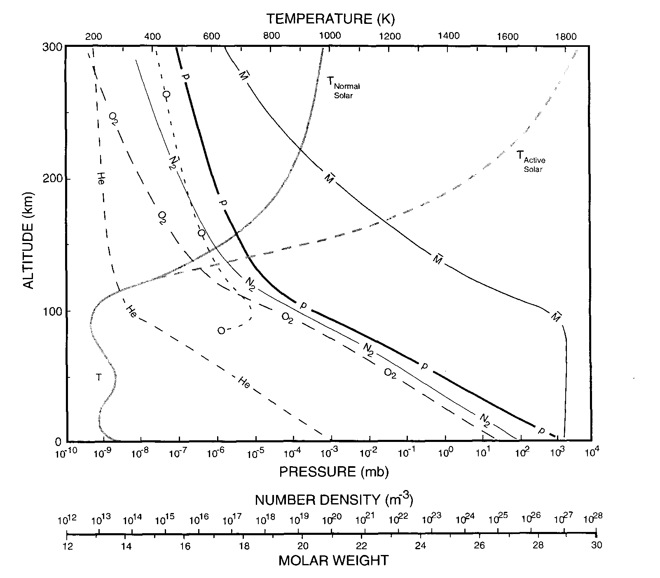
O
T
T’
Heterosfera
T
O₂
N₂
Homosfera

Slide 12
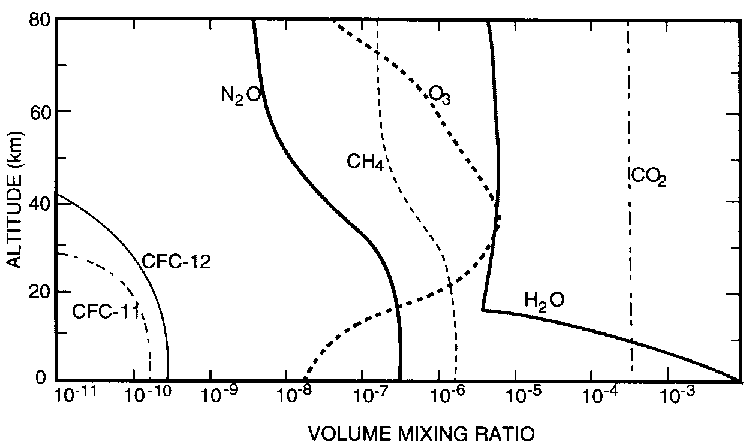
Gases de estufa

Slide 13
O que explica a composição observada?
História: origem dos constituintes
Gravidade:
Retenção de gases: Problema do escape
Estratificação vertical: separação por densidades (porque existe uma Homosfera?)
Ambiente cósmico
Radiação
Propriedades conservativas (Massa, momento angular)

Slide 14
Equação de balanço de um componente atmosférico
Fluxos na fronteira Produção Remoção
$$\left(\frac{kg}{s}\right) \frac{dQ}{dt}=(F_{in}−F_{out})+(P−R)$$
Regime estacionário Q=const
$$τ=\frac{Q}{P+F_{in}}=\frac{Q}{R+F_{out}} \left(\frac{ kg }{\frac{kg}{s}}=s\right)$$
Tempo de residência
$Q$quantidade: atenção à análise dimensional

Slide 15
Tempo de residência (na Troposfera) de alguns componentes minoritários
Exemplo $CO_{2}$: $τ=\frac{{350×{10}^{−6}×5×10}^{18}kg}{7500×{10}^{9}kg y^{−1}}≈233 y$
Mas o $CO_{2}$ não é estacionário…

Slide 16
Alguns tempos característicos
Tempo de residência de um composto na atmosfera
versus
Tempo de transporte horizontal ao longo de um paralelo: 1 semana
Tempo de mistura horizontal na Troposfera (inter-hemisférico): 1 ano
Tempo de mistura na camada limite (z<1km): 1 dia
Tempo de mistura vertical na Estratosfera: 100 anos

Slide 17
Qual o valor dos fluxos $F_{in}, F_{out}$ ?
Que processos realizam esses fluxos?
Na escala de tempo geológica:
Existe uma atmosfera primordial
Existem emissões de gases (desgaseificação do manto)
Existem perdas de gases leves ($H_{2},He$)

Slide 18
Tabela 1.4 – Composição típica dos gases emitidos por vulcões, comparada com a composição actual da baixa atmosfera
(1) % calculadas para o caso do ar seco.
Gás |  | Emissões vulcânicas % em vol. | Atmosfera actual % em vol.
Vapor de água | H₂O | 79.3 | 0. a 4 (variável)
Dióxido de carbono | CO₂ | 11.6 | 0.035
Dióxido de enxofre | SO₂ | 6.5 | <0.0001 (variável)
Azoto | N₂ | 1.3 | 78.08⁽¹⁾
Hidrogénio | H₂ | 0.6 | 0.00005
Oxigénio | O₂ | — | 20.95⁽¹⁾
Árgon | A | — | 0.93⁽¹⁾
Outros |  | 0.7 | —
Total |  | 100.0 | 100.0

Slide 19
Desde que existe fotossíntese
Há emissão de $O_{2}$, captura de $CO_{2}$

Slide 20
Desde que o Homem é um ator central no Sistema climático
Há emissões de inúmeros compostos…

Slide 21
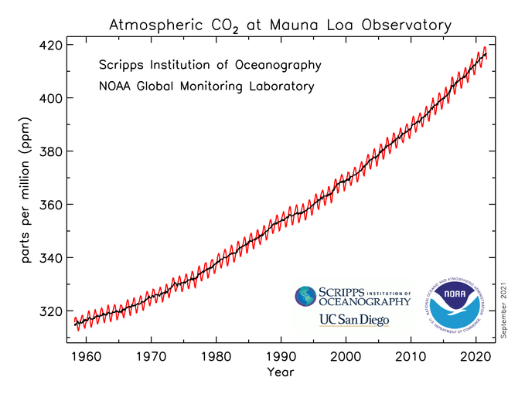
CO₂
1850: 280 ppm
2021: >410 ppm

Slide 22
Processos que determinam a estrutura da atmosfera
A atmosfera é um sistema 3D, que evolui no tempo. Para conhecer o estado da atmosfera precisamos de muitas variáveis (4D).
Temperatura, Pressão, concentração de água (diferentes fases), vento, concentração de diferentes compostos atmosféricos, …
As leis da Física impõem relações entre estas variáveis.

Slide 23
Equação de estado
$$PV=nRT$$
$P$– pressão (Pascal, Pa)
$V$ – volume ($m^{3}$)
$n$ –número de moles
$R$– constante (universal) dos gases ideais ($J mol^{−1}K^{−1}$)
$T$– temperatura (Kelvin)
Vale para um gás puro ou para uma mistura

Slide 24
Forma mássica da equação de estado
$$PV=\frac{m}{M} RT=mR_{g}T$$
$m$ – massa (kg)
$M$ – massa molar de um certo gás puro (kg/mol)
$R_{g}$– constante dos gases ideais para esse gás ($J kg^{−1}K^{−1}$)
$T$ – temperatura (Kelvin)
Só vale para um gás puro de massa molar $M$

Slide 25
Mistura de gases (forma mássica)
Cada gás satisfaz a sua equação de estado:
$$P_{O_{2}}V=m_{O_{2}}R_{O_{2}}T$$
$$P_{N_{2}}V=m_{N_{2}}R_{N_{2}}T$$
$$P_{Ar}V=m_{Ar}R_{Ar}T$$
Os diferentes gases ocupam todo o volume e estão à mesma temperatura.
As massas e as pressões parciais somam-se:
$$m=m_{O_{2}}+m_{N_{2}}+m_{Ar}$$
$$P=P_{O_{2}}+P_{N_{2}}+P_{Ar}$$

Slide 26
Equação de estado do ar seco
$$PV=mR_{d}T$$
$R_{d}$ - constante dos gases ideais para o ar seco (dry)
$$R_{d}=\frac{R}{{\overline{M}}_{d}}$$
$M_{d}$ - massa molar (media) do ar seco
$$M_{d}≈0.78×M_{N_{2}}+0.21×M_{O_{2}}+0.01×M_{Ar}$$

Slide 27
A atmosfera contém água… e precisaremos de uma equação de estado para o ar húmido…
Vamos admitir que só há vapor (não há condensados). Nesse caso podemos escrever:
$$P_{H_{2}O}V=m_{H_{2}O}R_{H_{2}O}T$$
Mas existe um problema: a proporção de vapor na mistura não é fixa mas variável. Se repetissemos o procedimento anterior obteríamos para a mistura de gases “ar húmido” a equação de estado:
$$PV=mR_{hum}T$$
Mas $R_{hum}$ não seria uma constante… pois dependeria da concentração de vapor.

